Slide 1
MÓDULO 1 · BLOCO 04 · LOOP 1
Do gesto ao modelo próprio
Capturar, treinar, substituir
O bloco 03 rodou o modelo de fábrica. Agora o loop inteiro: a sua mão vira dataset, o dataset vira modelo no Edge AI Lab, e o modelo volta para a TAG — sem editar uma linha de C.
nRF54L15-TAG + nRF54LM20-DK
Edge AI Lab · Neuton
Solution id 95867
M1 · IA EMBARCADA & CONECTIVIDADE
01

Slide 2
LOOP 1 · VISÃO GERAL
O loop numa tela
Oito passos, quatro atos. Os dois pontos escuros são onde a aula começa e onde ela prova que terminou.
ATO 1 · CAPTURAR → ATO 2 · CENTRALIZAR
NUS → serial
115200 8N1
CSV bruto
TAG em coleta
Ponte 03
prep_dataset.py record
center_gestures.py
data_collection.conf
IMU 100 Hz → BLE NUS
nRF54LM20-DK pergunta
o endereço no boot
um CSV bruto
por classe
pico no meio da janela
+ merge → dataset.csv
ATO 3 · TREINAR → ATO 4 · SUBSTITUIR
treino 21 min
zip
-p obrigatório
Edge AI Lab
Zip do Lab
Trocar o modelo
Provar na TAG
classification · INT16
janela 100 · Cortex-M33
nrf_edgeai_generated/
5 arquivos → pasta do modelo
1 linha no CMakeLists.txt
west build -p
Solution id no boot
(RTT)
M1 · IA EMBARCADA & CONECTIVIDADE
02

Slide 3
LOOP 1 · VISÃO GERAL
A bancada: a TAG coleta, a DK faz a ponte
Cada aluno tem o seu par TAG + DK. Todos os tags anunciam com o mesmo nome; o que separa o seu do vizinho é o endereço BLE.
nRF54L15-TAG · coleta
nRF54LM20-DK · a ponte
Roda o 01_gesture_recognition em modo de coleta
BMI270 a 100 Hz, int16 em mili-unidades
±4 g / ±1000 dps — o mesmo raw que a inferência lê
Reprogramada com o 03_central_uart: recebe a NUS da TAG e joga na serial USB
Pede o endereço da sua TAG no terminal e só conecta nela
Log do central vai por RTT, para não sujar o CSV
M1 · IA EMBARCADA & CONECTIVIDADE
03

Slide 4
01
Capturar
A TAG deixa de inferir e passa a transmitir. A DK vira um cabo serial com filtro.
M1 · IA EMBARCADA & CONECTIVIDADE
04

Slide 5
ATO 1 · CAPTURAR
Modo de coleta: um fragmento a mais
# 01_gesture_recognition/configuration/nrf54l15tag_nrf54l15_cpuapp/data_collection.conf
CONFIG_DATA_COLLECTION_MODE=y # main pula a inferência e envia cada amostra
CONFIG_BLE_MODE_NUS=y # saída por NUS; sem HID, sem pareamento MITM
O prj.conf não muda um byte. Sem o fragmento, o build é o demo de gestos de sempre.
No VS Code: build configuration da TAG com data_collection.conf em Kconfig fragments, num build dir separado — o demo HID continua intacto
DATA_COLLECTION_MODE: o main deixa de chamar nrf_edgeai_run_inference() e passa a mandar cada amostra por ble_nus_send()
BLE_MODE_NUS: troca o perfil HID pela NUS. O passkey MITM só existe no modo HID — aqui não há pareamento
M1 · IA EMBARCADA & CONECTIVIDADE
05

Slide 6
ATO 1 · CAPTURAR
O endereço da sua TAG está no boot
[00:00:00.961,829] <inf> bt_hci_core: Identity: EC:EF:40:2D:5E:46 (random)
^^^^^^^^^^^^^^^^^ ^^^^^^
VALUE TYPE
Anote VALUE e TYPE: é o que você digita no prompt do central.
Você já viu essa linha no bloco 03, ao programar a TAG — é o endereço que o central vai pedir no terminal
Se não anotou: a linha só aparece com os buffers de log em 4096 — no default a rajada de boot engole o fim do log, sem erro nem aviso. O prj.conf da TAG já traz os dois em 4096
M1 · IA EMBARCADA & CONECTIVIDADE
06

Slide 7
ATO 1 · CAPTURAR
O central pergunta o endereço no boot
Endereco BLE do tag (ex.: EC:EF:40:2D:5E:46 random): EC:EF:40:2D:5E:46 random
Procurando o tag EC:EF:40:2D:5E:46 (random)...
87799 67,9602,535,1,-3,0
Depois do Procurando, a serial só carrega o CSV da TAG — nada mais sai do central.
Grave a nRF54LM20-DK com o 03_central_uart (sem fragmento) e abra a serial USB, 115200 8N1: o prompt repete a cada 5 s até você responder
Divergência do sample: o upstream filtra por UUID da NUS e conecta em qualquer tag. Aqui o filtro é o endereço digitado, com match_all = true
Endereço inválido é recusado e o prompt volta; não existe valor padrão — um central sem filtro conectaria no tag do colega
No RTT da DK: Filtrando pelo tag EC:EF:... → Filters matched → Connected → Service discovery completed
M1 · IA EMBARCADA & CONECTIVIDADE
07

Slide 8
ATO 1 · CAPTURAR
O que sai na serial: um id e seis inteiros
87799 67,9602,535,1,-3,0
87800 62,9608,527,1,-4,0
87801 73,9610,524,0,-5,0
│ │ │ │ │ │ └─ gz
│ │ │ │ │ └─── gy int16, mili-unidades
│ │ │ │ └────── gx (sensor_value_to_double() * 1000)
│ │ │ └───────── az
│ │ └────────────── ay ≈ 9600 = 9,6 m/s²: gravidade, tag deitado
│ └────────────────── ax
└─────────────────────── id sequencial: buraco = amostra perdida no envio
Serial USB da DK, 115200 8N1. A DK enumera duas portas COM e o dado vem numa delas: se uma não mostrar nada, tente a outra
CSV na serial, log no RTT — escolha do sample (CONFIG_LOG_PRINTK=n), e a certa: log intercalado sujaria a captura
Não converter unidades. A inferência alimenta imu_data.raw na mesma escala: treinar em mili-unidades é auto-consistente
M1 · IA EMBARCADA & CONECTIVIDADE
08

Slide 9
ATO 1 · CAPTURAR
prep_dataset.py record: um CSV bruto por classe
# um comando por classe — grava direto da serial, já com as colunas do Lab
python tools/prep_dataset.py record idle --seconds 300
python tools/prep_dataset.py record unknown --seconds 300
python tools/prep_dataset.py record swipe_right --seconds 300
python tools/prep_dataset.py record swipe_left --seconds 300
# gravou com o Serial Terminal do nRF Connect? converta o .txt
python tools/prep_dataset.py convert swipe_right captura.txt
serial: 87801 73,9610,524,0,-5,0 → Lab: acc_x,acc_y,acc_z,gyro_x,gyro_y,gyro_z,class
record acha a porta sozinho, mostra a taxa em tempo real, conta buracos de id e grava em dataset/<classe>_<data>.csv
Protocolo por classe: 3-5 s parado, gesto de 1-2 s, ~1 s de pausa, variando velocidade — 3 a 5 min
Isto ainda não é o dataset: o gesto está em qualquer lugar do arquivo. Centralizar vem antes de juntar (Ato 2)
M1 · IA EMBARCADA & CONECTIVIDADE
09

Slide 10
ATO 1 · CAPTURAR
Os CSVs de exemplo do repo: um por classe
03_central_uart/dataset_referencia/bruto/ tem o que saiu da serial no preparo do curso: 5 min por classe, uma pessoa, um tag. O record grava a coluna class com o índice do enum — o modelo devolve esse índice; nome, cor e tecla vêm do firmware.
# | enum class_label_t | Arquivo em dataset_referencia/bruto/ | Linhas
0 | CLASS_LABEL_IDLE | idle_*.csv (2 gravações) | 32.381
1 | CLASS_LABEL_UNKNOWN | unknown_*.csv | 24.534
2 | CLASS_LABEL_SWIPE_RIGHT | swipe_right_*.csv | 22.920
3 | CLASS_LABEL_SWIPE_LEFT | swipe_left_*.csv | 25.362
4 | CLASS_LABEL_DOUBLE_SHAKE | — | não gravado
5 | CLASS_LABEL_DOUBLE_THUMB | — | não gravado
6 | CLASS_LABEL_ROTATION_RIGHT | — | não gravado
7 | CLASS_LABEL_ROTATION_LEFT | — | não gravado
Quatro classes contíguas a partir de 0 = o modelo cai no firmware sem tocar em C; as outras quatro nunca disparam. Outro conjunto compila igual — e o gesto sai com o nome errado.
M1 · IA EMBARCADA & CONECTIVIDADE
10

Slide 11
ATO 1 · CAPTURAR · ⭐⭐ A MAIS GRAVE
A coleta dilata o tempo — e o contador não vê
Taxa efetiva com ids contíguos: idle 94,3 Hz · swipe_left 84,5 · unknown 81,8 · swipe_right 76,4 — para 100 Hz configurados. O dado não sumiu no ar: a TAG produziu menos.
O que o contador de id enxerga
O que ele não enxerga
▪ bt_nus_send() falha por falta de buffer → buraco de id
▪ É a perda que o README upstream descreve (RF, distância)
▪ check_nus_data.py da Nordic cobre só este caminho
▪ Diz 0 perdidas mesmo com a taxa a 76 Hz
▪ Semáforo com limite 1 (main.c:332): tick que chega durante o envio é descartado
▪ id++ incrementa por envio (ble_nus.c:143), não por tick — tick descartado não vira buraco
▪ Quanto mais movimento, pior o link, mais lento o envio: swipe_right caiu a 76,4 Hz
▪ Na inferência não há NUS: gesto de 1 s = ~76 linhas no treino, ~100 na TAG
Proposta de melhoria: sample_tick++ no imu_data_ready_cb() — não elimina a perda, torna-a visível, no lugar exato.
M1 · IA EMBARCADA & CONECTIVIDADE
11

Slide 12
02
Centralizar
Gesto discreto dentro de janela fixa: metade do arquivo bruto é pausa rotulada como gesto.
M1 · IA EMBARCADA & CONECTIVIDADE
12

Slide 13
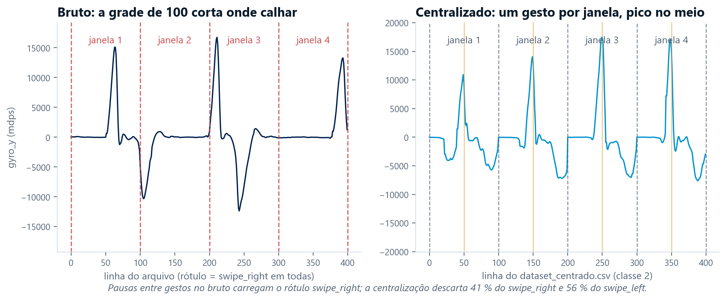
ATO 2 · CENTRALIZAR
Por que centralizar: a grade não sabe onde o gesto está
swipe_right bruto, gyro_y. À esquerda, janelas de 100 caindo em fase aleatória: a janela 2 tem meio gesto, a 4 quase nada — e as duas levam o rótulo swipe_right. À direita, o mesmo arquivo depois do center_gestures.py.
Gerado por doc/_template/fig_m1_04_centralizar.py a partir de 03_central_uart/dataset_referencia/. É o mesmo problema da janela maior que o evento.
M1 · IA EMBARCADA & CONECTIVIDADE
13

Slide 14
ATO 2 · CENTRALIZAR
Centralizar, depois juntar: center_gestures.py e merge
cd edge_ai/03_central_uart
# 1. gestos discretos: calibra eixo e coef por arquivo, recorta 100 linhas por gesto
python tools/center_gestures.py "dataset/swipe_*.csv"
# 2. classes contínuas: só apara para múltiplo de 100
python tools/center_gestures.py "dataset/idle_*.csv" "dataset/unknown_*.csv" --continuo
# 3. só agora o merge: junta dataset_centered/ e valida (sai com 1 se reprovar)
python tools/prep_dataset.py merge "dataset_centered/*.csv" --out dataset.csv
Script feito para a aula. O algoritmo é o de github.com/nordicsemi-neuton/segment-center-signal (cópia em tools/segment-center-signal/), carregado sem modificação; o nosso automatiza o que está em volta
O coef é o limiar de detecção: threshold = coef × média do envelope do eixo escolhido. Acima disso é gesto, e o centro do trecho vira o meio da janela. Coef alto só pega gestos fortes; baixo transforma pausa em gesto. Na referência, 0,5 centrou 12 % dos swipe_right; 0,95, 71 %
Por isso ele varre gyro_x/y/z × coef 0,50…1,30 e pontua cada par por quantos gestos saem e onde o pico cai — a tabela impressa torna a escolha auditável. Referência: swipe_right → gyro_y / 0,95 → 135 · swipe_left → gyro_z / 1,25 → 112
merge recusa: < 2 classes, < 20 amostras numa classe, sem classe 0, valor vazio ou não-inteiro. dataset.csv é o que sobe no Lab
M1 · IA EMBARCADA & CONECTIVIDADE
14

Slide 15
ATO 2 · CENTRALIZAR
O dataset pronto: 81.500 linhas, todas múltiplas de 100
dataset_referencia/dataset_centrado.csv é a rede de segurança da aula: se a coleta de alguém falhar, sobe direto no Lab. bruto/ tem os 5 CSVs para rodar o pipeline inteiro.
Classe | Duração | Taxa (Hz) | Linhas centradas | Janelas de 100 | Descartado
0 · idle | 45 s + 5 min | 90,9 / 94,3 | 32.300 | 323 | só apara
1 · unknown | 5 min | 81,8 | 24.500 | 245 | só apara
2 · swipe_right | 5 min | 76,4 | 13.500 | 135 | 41 % (pausas)
3 · swipe_left | 5 min | 84,5 | 11.200 | 112 | 56 % (pausas)
fundo (0 + 1) |  |  | 56.800 | 568
gesto (2 + 3) |  |  | 24.700 | 247
total | uma pessoa · um tag |  | 81.500 | 815
Fundo / gesto = 2,3 : 1 — por isso a métrica do Lab é Balanced accuracy. Se o modelo vier mudo na TAG, aparar idle/unknown para ~150 janelas cada é o primeiro ajuste, sem recoletar.
M1 · IA EMBARCADA & CONECTIVIDADE
15

Slide 16
03
Treinar
Edge AI Lab, sessão 63701, 21 min 20 s. Cada tela é uma decisão que aparece depois no código gerado.
M1 · IA EMBARCADA & CONECTIVIDADE
16

Slide 17
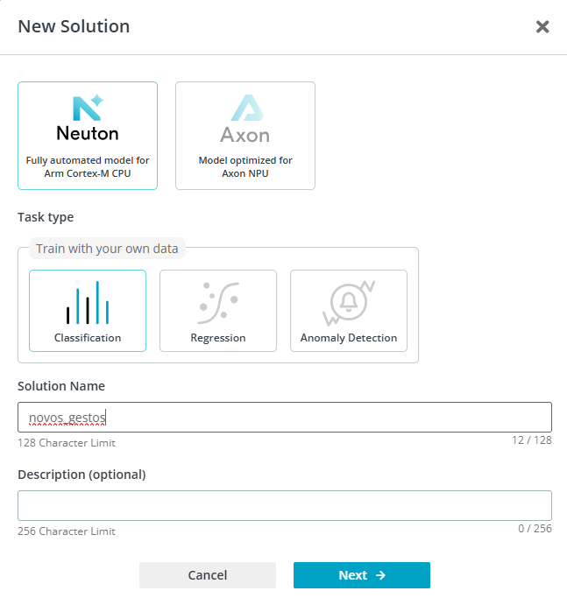
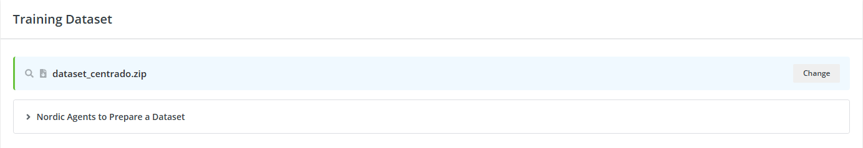
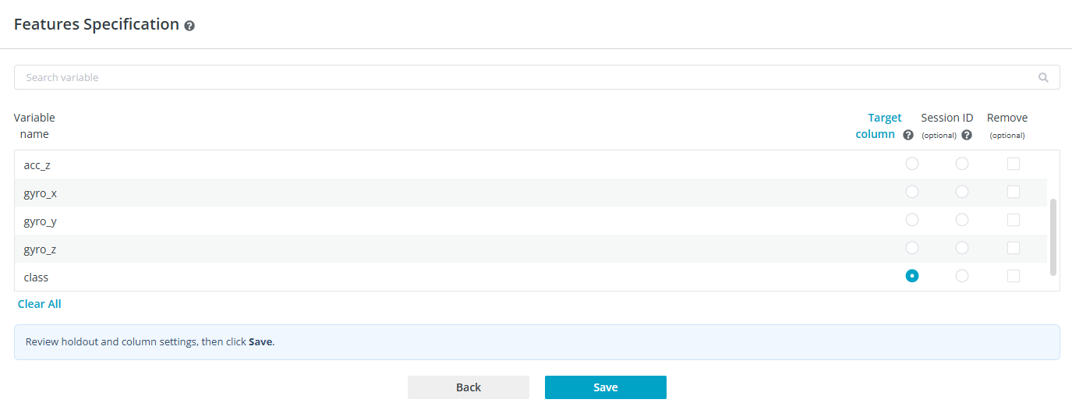
ATO 3 · TREINAR
Subir o CSV e dizer o que é cada coluna
Upload é drag-and-drop em ai.lab.nordicsemi.com — não há API. Task Classification, target = class; as seis colunas viram os seis canais que o main.c alimenta.
M1 · IA EMBARCADA & CONECTIVIDADE
17

Slide 18
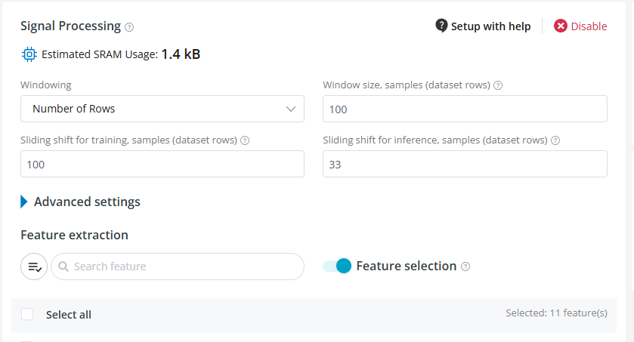
ATO 3 · TREINAR
Signal processing: a janela que o firmware vai herdar
A app não tem janela própria: lê INPUT_WINDOW_SIZE e INPUT_WINDOW_SHIFT do modelo. O que se escolhe aqui é o que a TAG executa.
O que cada campo vira no código
▪ Window 100 → INPUT_WINDOW_SIZE 100. No centrado, shift de treino = janela: sobreposição geraria janelas fora de fase e desfaria o alinhamento
▪ Shift de inferência 33 → INPUT_WINDOW_SHIFT 33: 3 inferências/s, como o de fábrica
▪ Bruto sem centralizar seria 99 / 33 / 33 — lá o gesto cai em fase aleatória de qualquer jeito
▪ Sub-windowing desligado (Advanced settings): os atributos são da janela inteira de 100 — com o gesto centrado, um pico por janela é o que se quer descrever
▪ Feature selection ligado: o Lab escolheu 11 atributos dos 6 canais
▪ SRAM estimada 1,4 kB antes de treinar — é a janela: 100 × 6 × 2 B = 1,2 kB
M1 · IA EMBARCADA & CONECTIVIDADE
18

Slide 19
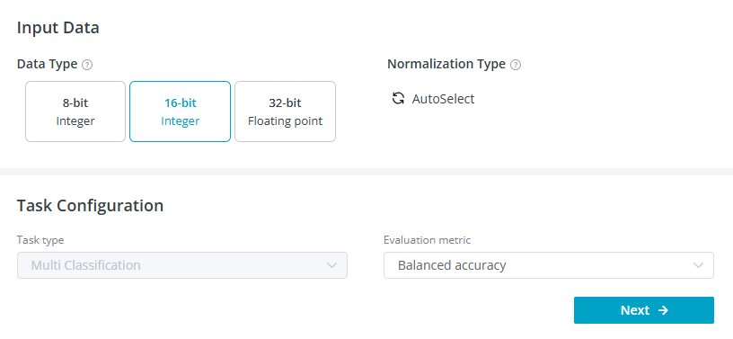
ATO 3 · TREINAR
Input data: o tipo escolhido aqui vira um typedef
Três decisões, três consequências
▪ Data type INT16 → typedef int16_t nrf_user_input_t; no nrf_edgeai_user_types.h. É a escala da serial e do imu_data.raw: nada a converter
▪ Trocar para FLOAT32 e manter o types.h antigo compila e infere errado — é o arquivo do zip que se esquece
▪ Normalization AutoSelect: o Lab escolhe; a normalização vive dentro do modelo, a app só empurra amostras
▪ Balanced accuracy: com 568 janelas de fundo contra 247 de gesto, a acurácia simples premiaria um modelo que só diz idle
M1 · IA EMBARCADA & CONECTIVIDADE
19

Slide 20
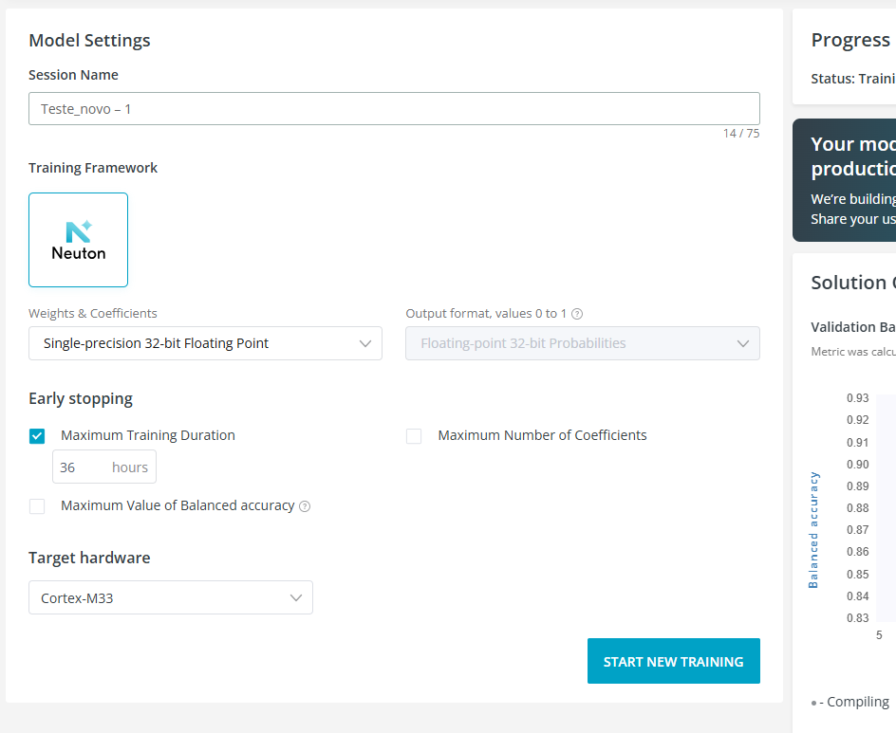
ATO 3 · TREINAR
Model settings: pesos q16, saída float32
O que aparece depois no .c
▪ Neuton · Cortex-M33: invariante da nRF54L15. LiteRT e Axon não rodam aqui
▪ Weights: Quantization Aware 16-bit → MODEL_PARAMS_TYPE q16, 95 coeficientes = 85 pesos + 10 neurônios
▪ Output: float32 probabilities → typedef flt32_t nrf_user_output_t e probabilities.p_f32 no main.c:478. Saída quantizada viraria lixo na app
▪ Peso e saída são escolhas separadas: quantizar o peso economiza flash; a saída continua float porque é o que a app lê
▪ Early stopping 36 h de teto; este treino levou 21 min 20 s (session 63701 → solution 95867)
M1 · IA EMBARCADA & CONECTIVIDADE
20

Slide 21
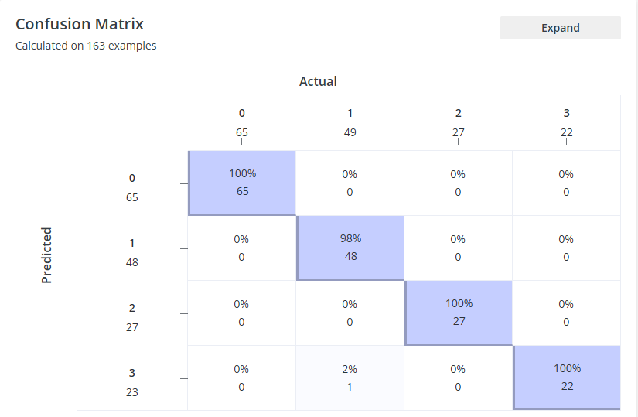
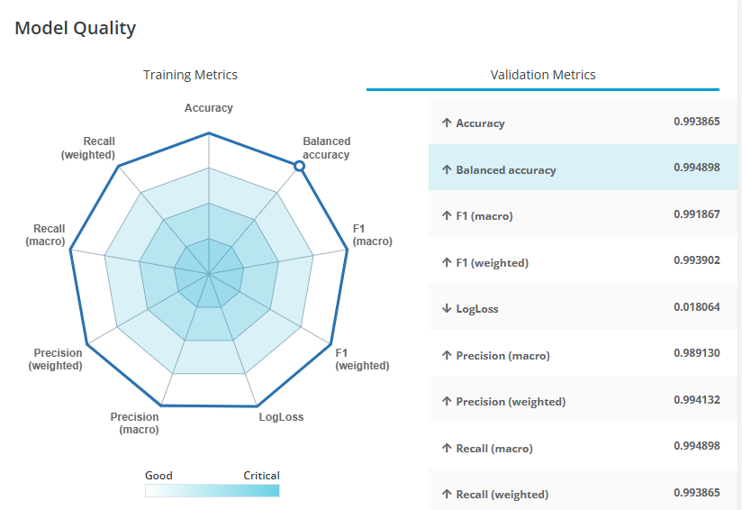
ATO 3 · TREINAR
Resultado I: um erro em 163 exemplos
Macro ≠ weighted é o sinal: o erro caiu numa classe pequena. Precision macro sofre (22/23 no swipe_left), weighted quase não — o idle pesa 40 % da conta.
163 exemplos = 20 % das 815 janelas: 65 idle · 49 unknown · 27 swipe_right · 22 swipe_left. Um erro: unknown previsto como swipe_left.
Recalculado à mão: accuracy 162/163 = 0,9939 · balanced = média dos recalls (1 · 48/49 · 1 · 1) = 0,9949 · precision macro = média(1 · 1 · 1 · 22/23) = 0,9891.
M1 · IA EMBARCADA & CONECTIVIDADE
21

Slide 22
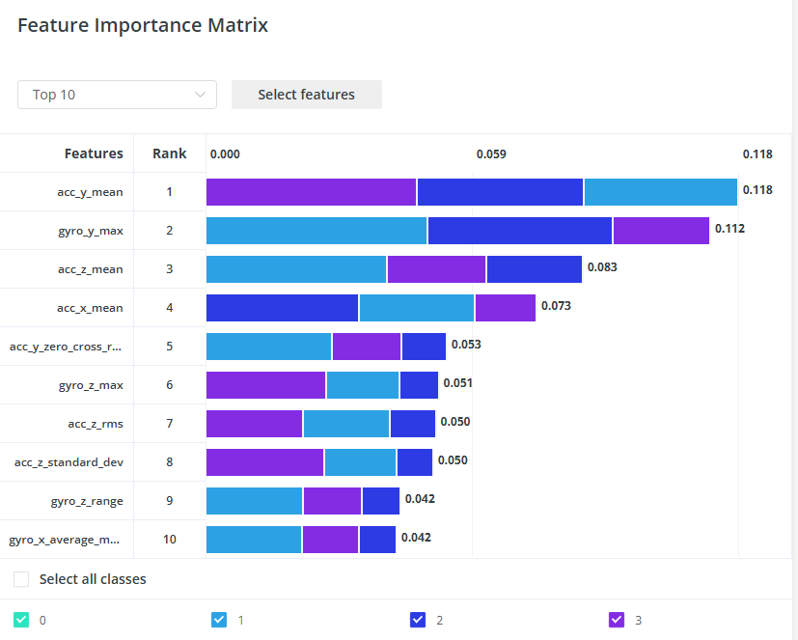
ATO 3 · TREINAR
Resultado II: atributos concordam com a calibração
Os atributos de movimento apontam para os mesmos eixos que a calibração achou. Os de média revelam um vício: o modelo aprendeu a orientação da mão.
Lendo o ranking
▪ gyro_y_max (0,112) e gyro_z_max (0,051): exatamente os eixos que o center_gestures.py escolheu para swipe_right e swipe_left. Duas medições independentes, mesma resposta
▪ acc_y_mean (0,118), acc_z_mean, acc_x_mean: média de aceleração é gravidade — orientação da mão, não movimento
▪ O modelo aprendeu também a postura de quem gravou. Funciona para esta mão; para outra pegada, é o primeiro atributo a trair
▪ É o argumento concreto para dados de várias pessoas — a doc do Lab pede 1-5 para um PoC
M1 · IA EMBARCADA & CONECTIVIDADE
22

Slide 23
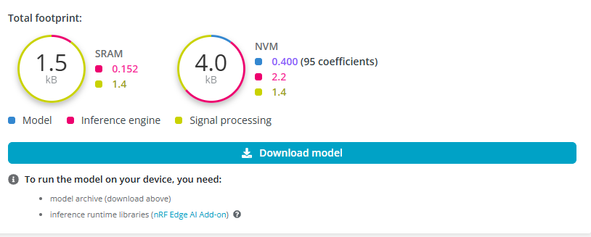
ATO 3 · TREINAR
Footprint: 10 % é modelo, o resto é janela e engine
NVM 4,0 kB · SRAM 1,5 kB
▪ Modelo 0,400 kB: 95 coeficientes q16 — um décimo do total gerado
▪ Signal processing 1,4 kB nas duas colunas: é a janela (100 × 6 × int16 = 1,2 kB) mais o extrator de atributos
▪ Engine 2,2 kB flash / 0,15 kB RAM: praticamente constante entre modelos
▪ RAM você calcula antes de treinar (janela × canais); flash você descobre depois
▪ Na TAG, imagem inteira: 282.104 B com este modelo contra 285.052 B de fábrica — 4 classes e 95 coeficientes custam menos que 8 classes
M1 · IA EMBARCADA & CONECTIVIDADE
23

Slide 24
04
Substituir
Parece copiar arquivo. Tem quatro armadilhas, três delas silenciosas — e uma linha de log que prova que deu certo.
M1 · IA EMBARCADA & CONECTIVIDADE
24

Slide 25
ATO 4 · SUBSTITUIR
O zip do Lab: o que copiar e o que faz cada arquivo
nrf_edgeai_generated/ -> src/nrf_edgeai_generated/nrf54l15tag/<seu_modelo>/
├── nrf_edgeai_user_model.c 15.120 B o modelo: pesos, janela, atributos
├── nrf_edgeai_user_model.h 1.051 B alias nrf_edgeai_user_model → _95867
├── nrf_edgeai_user_types.h 585 B typedefs de entrada/saída
├── prj_example.conf 94 B sugestão de Kconfig — não aplicar aqui
└── README.md 66 B
// nrf_edgeai_user_types.h — segue o Data type e o Output escolhidos no Lab
typedef int16_t nrf_user_input_t;
typedef flt32_t nrf_user_output_t;
Copie a pasta inteira: os três .c/.h andam juntos. Um types.h de outro treino compila e infere errado — são só typedefs, nada avisa
prj_example.conf sugere CONFIG_NEWLIB_LIBC=y: não aplique. A app roda com picolibc
M1 · IA EMBARCADA & CONECTIVIDADE
25

Slide 26
ATO 4 · SUBSTITUIR
Duas pastas, uma linha — e o build tem que ser pristine
# 01_gesture_recognition/CMakeLists.txt
set(CURSO_MODELO "fabrica") # 91278 · janela 99 · 8 classes
# set(CURSO_MODELO "manaus_4gestos") # 95867 · janela 100 · 4 classes
fabrica é o default: quem clona pega o Add-on original; usar o modelo do curso é um ato explícito
Recompile a TAG sem o data_collection.conf — ela volta a inferir
Sem pristine (-p, ou *Pristine Build* no VS Code) o CMake não relê o CMakeLists.txt: o build passa, o flash grava, a TAG fica com o modelo antigo. Pega quem fez tudo certo
Não há override por -D: com sysbuild ele não chega na app e o build passa em silêncio com o valor do arquivo. Editar o CMakeLists.txt é o único caminho
M1 · IA EMBARCADA & CONECTIVIDADE
26

Slide 27
ATO 4 · SUBSTITUIR · ⭐ VALE O SLIDE
Provar que trocou: o Solution id no boot
// nrf_edgeai_user_model.h (gerado)
#define nrf_edgeai_user_model nrf_edgeai_user_model_95867 // alias que o main.c usa
// src/main.c:145 — já existe no sample
LOG_INF("nRF Edge AI Lab Solution id: %s", nrf_edgeai_solution_id_str(p_model));
// RTT, no boot
<inf> main: nRF Edge AI Lab Solution id: 95867 // 91278 = fábrica
Uma linha responde “gravei o certo?” sem abrir arquivo — e pega também quem colou na pasta errada
91278 é o modelo de fábrica; o seu é o número da solution no Lab
M1 · IA EMBARCADA & CONECTIVIDADE
27

Slide 28
ATO 4 · SUBSTITUIR
O que o modelo novo não pode mudar
Três coisas travadas pelo firmware, uma pelo enum. A janela é a única que o Lab pode mudar à vontade.
Invariante | Onde a app depende | Se quebrar
6 canais de entrada | NRF_EDGEAI_INPUT_DATA_LEN = 6 em main.c:54; feed em :413 | janela desalinha — em silêncio
Saída float32 | main.c:478 lê probabilities.p_f32 | saída quantizada vira lixo — em silêncio
Cortex-M33 · Neuton | runtime da nRF54L15 | LiteRT / Axon não linkam
Rótulos = ordem do enum | inference_postprocessing.h | nome e tecla errados — em silêncio
Janela (INPUT_WINDOW_SIZE) | livre — a app lê do modelo | fábrica 99, curso 100 — nada a editar
M1 · IA EMBARCADA & CONECTIVIDADE
28

Slide 29
ATO 4 · SUBSTITUIR
Na TAG: o que ver, e o que não concluir
Grave a TAG, abra o RTT, faça o gesto. O veredito é o tag na mão — e o modelo que erra com o colega ensina mais que o que acerta.
No RTT
O gate do pós-processamento
O que a acurácia não diz
Solution id: 95867 no boot
Predicted class: SWIPE LEFT, with probability 99 %
LED e tecla HID como no demo de fábrica
{2, 0.8} para os swipes: duas inferências seguidas com média ≥ 0,80
A 3 inferências/s, um gesto leva ~0,7 s para disparar
Ajuste de comportamento é aqui, não no modelo
0,995 veio de uma pessoa, uma gravação contínua
Treino e validação carregam a mesma dilatação de taxa
Outra mão, outra pegada: acc_*_mean é o primeiro a trair
Demonstração melhor que um modelo perfeito: peça a outra pessoa para fazer o swipe.
M1 · IA EMBARCADA & CONECTIVIDADE
29

Slide 30
ATO 4 · SUBSTITUIR
Cuidados a tomar
Nenhuma destas dá erro. Todas produzem um binário que parece correto — e o aluno que caiu nelas fez tudo o que a doc mandou.
# | Armadilha | O que você vê | Antídoto
1 | Buffers de log no default | nem Identity: nem Solution id | LOG_BUFFER_SIZE e SEGGER_RTT_BUFFER_SIZE_UP = 4096
2 | Taxa dilatada na coleta | 0 perdidas a 76 Hz | olhar a taxa, não o contador; contar ticks (proposta)
3 | Shift de treino ≠ janela no centrado | janelas fora de fase | shift de treino = 100
4 | Recompilar sem pristine (-p) | flash ok, modelo antigo | pristine + conferir o Solution id
5 | Classes fora da ordem do enum | nome e tecla errados | subconjunto contíguo a partir de 0
O padrão: um detector que mede o sintoma errado é pior que nenhum, porque o “ok” dá confiança no dado ruim.
M1 · IA EMBARCADA & CONECTIVIDADE
30

Slide 31
RESUMO
O que levar deste bloco
O dataset é o produto: taxa, centralização e ordem das classes decidem mais que qualquer botão do Lab.
Cada tela do Lab vira uma linha do .c gerado — janela, tipos, quantização. Leia o .c depois de treinar.
Trocar o modelo é copiar 5 arquivos, editar 1 linha e recompilar pristine. Provar que trocou é 1 linha de log.
0,995 numa pessoa não é 0,995 no mundo — e o modelo que erra com o colega é a melhor aula.
4
81.500
0,995
95867
classes · rótulos 0-3
linhas centradas
balanced accuracy
solution id na TAG
O loop 2 repete isto com outro sensor e outro caminho de dados — e nenhuma armadilha daqui deixa de valer lá.
M1 · IA EMBARCADA & CONECTIVIDADE
31

